Slide 1
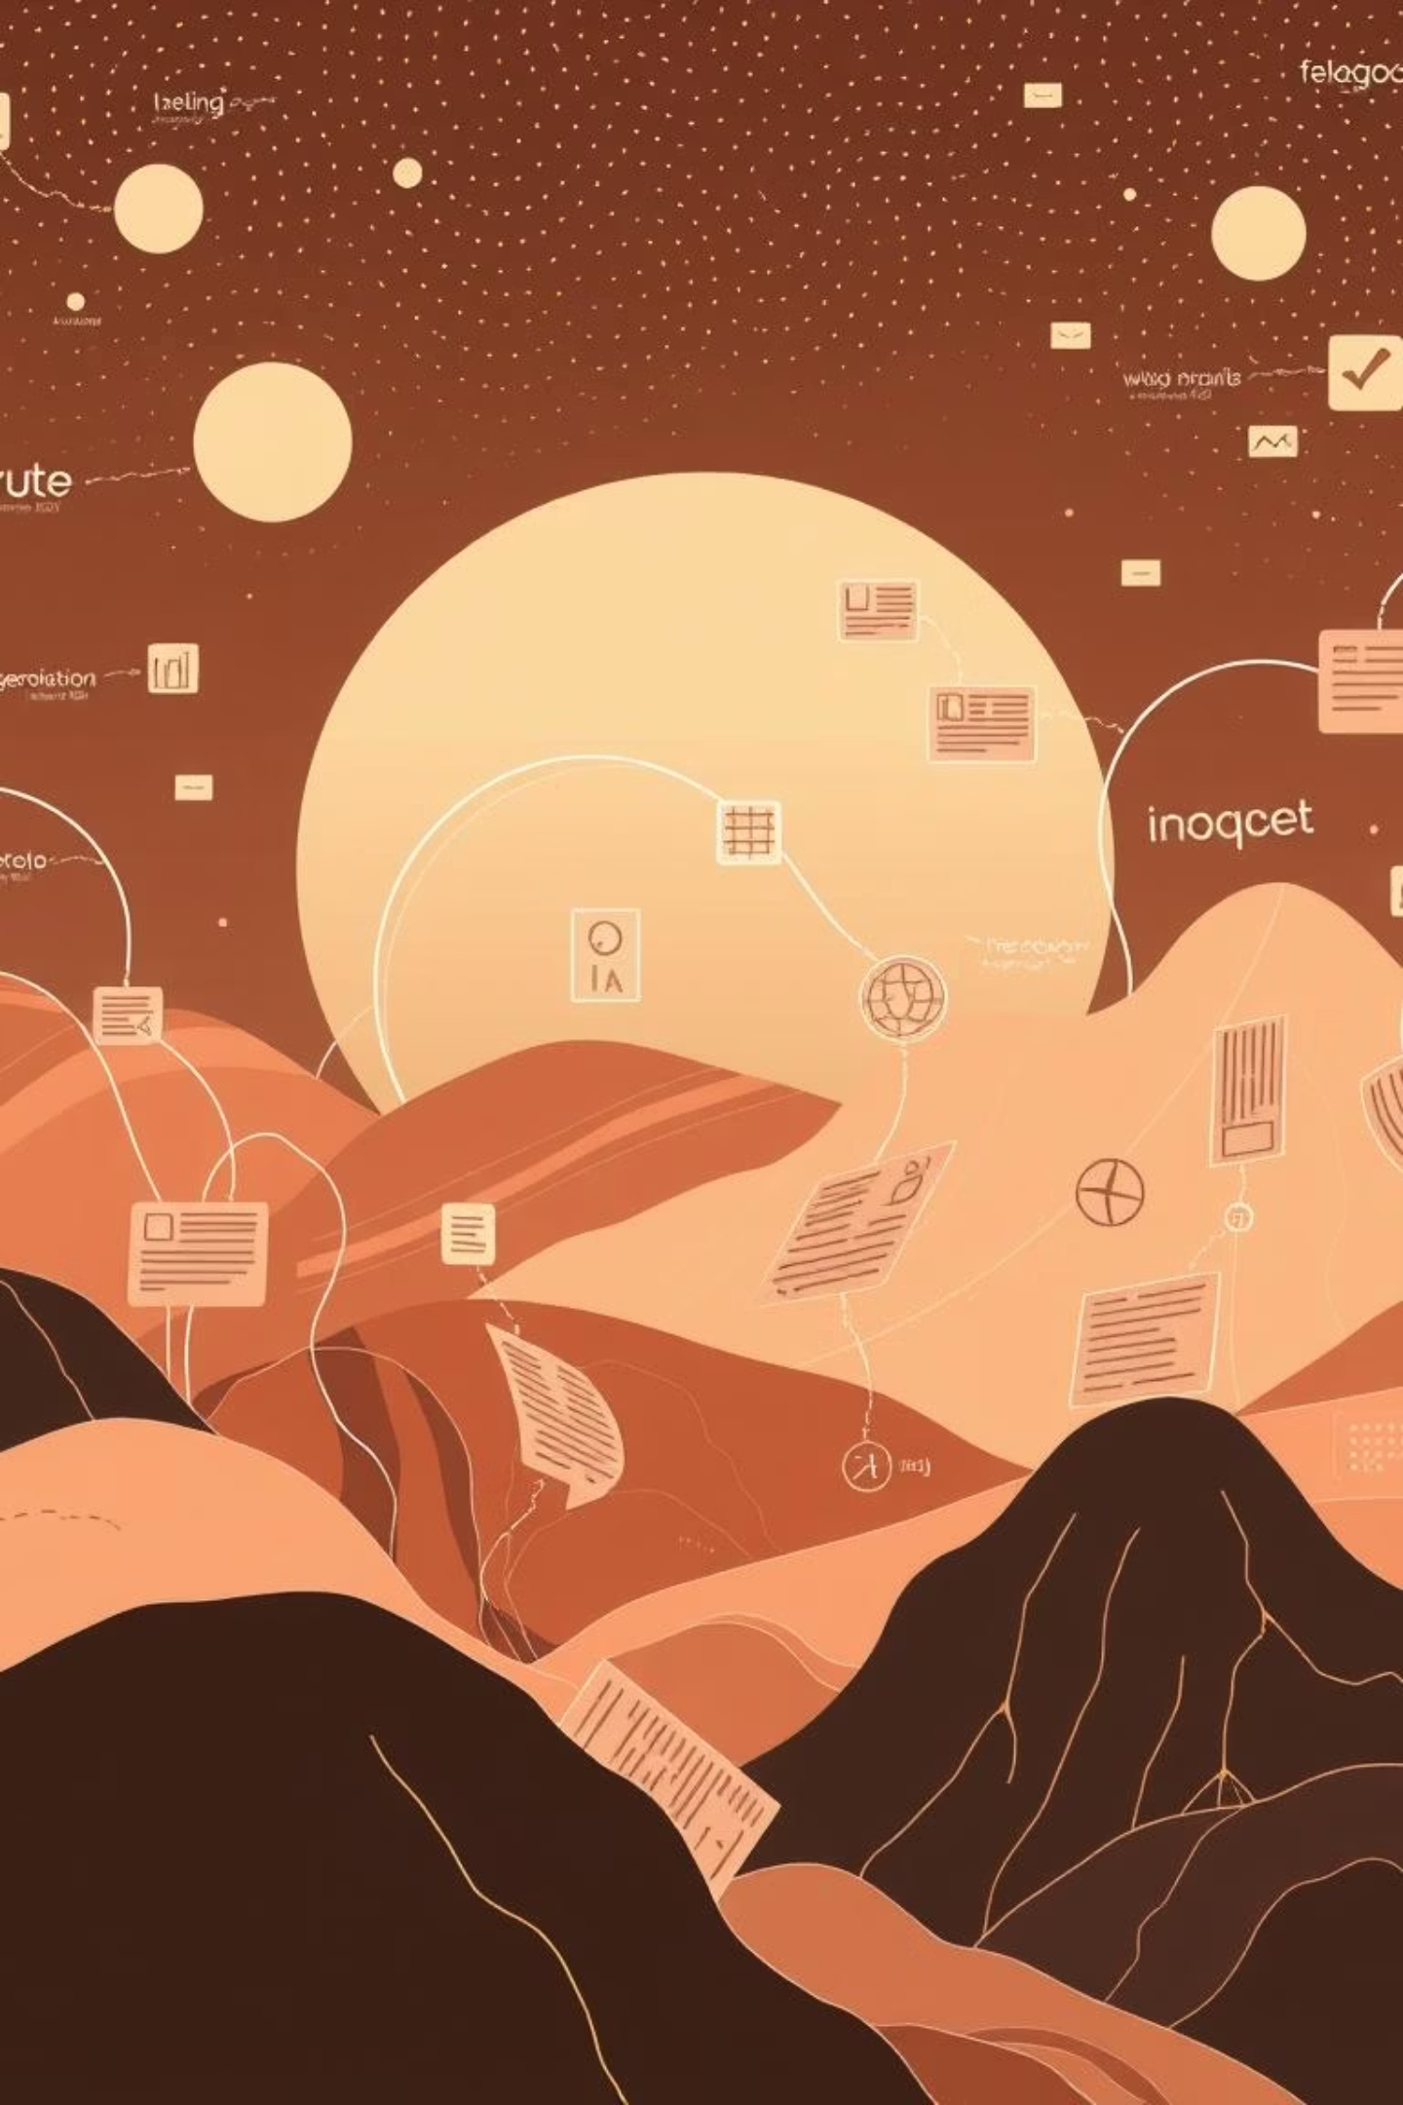

MEDIActive Youth: Informing the Balkans
Пост-вистина и информациски нарушувања
Навигирање низ сложениот пејзаж на информации во дигиталната ера.

Slide 2
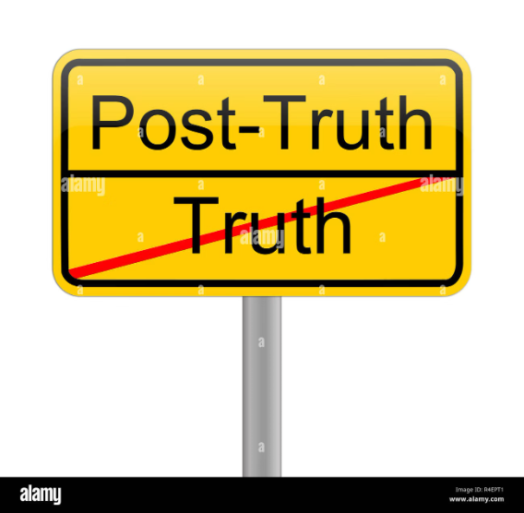
Предизвикот на преголемата количина информации
Интернетот е преплавен со информации, од кои голем дел се неточни, оставајќи ја одговорноста на поединците да ја разликуваат вистината. Ширењето на дезинформации може да доведе до погрешни уверувања што влијаат врз политичките и општествените одлуки, нарушувајќи го благосостојбата на заедницата.
За да се спротивставиме на тоа, мора да разбереме како луѓето формираат мислења и како се создава, шири и зошто е толку ефикасна лажната информација.

Slide 3
Разбирање на пост-вистина
„Пост-вистина се дефинира како состојба во која објективните факти имаат помало влијание врз формирањето на јавното мислење од апелите на емоциите и личните уверувања.“
Политиката на пост-вистината напредува во поларизирана средина, каде што „вистината“ се дели на „моја вистина“ и „твоја вистина“, дополнително зајакнувајќи ги постојните општествени поделби.

Slide 4



Информациски нарушувања: Поширока перспектива
Терминот „лажни вести“ е недоволен, бидејќи не секоја заблудувачка содржина е целосно невистинита. „Информациски нарушувања“ ги опфаќа различните степени на измама и штета, од блага информациска загаденост до длабоко манипулативна содржина.
Дезинформација
Мисинформација
Малинформација
Намерно лажна содржина споделена со цел да предизвика штета (на пр., фабрикувани видео/аудио материјали, теории на заговор).
Неточна содржина споделена без намера за штета (на пр., погрешни описи на фотографии, неточни статистики).
Вистинита содржина споделена со цел да се наштети, често преку откривање приватни информации во јавната сфера (пр.намерно изместување на контекстот).

Slide 5
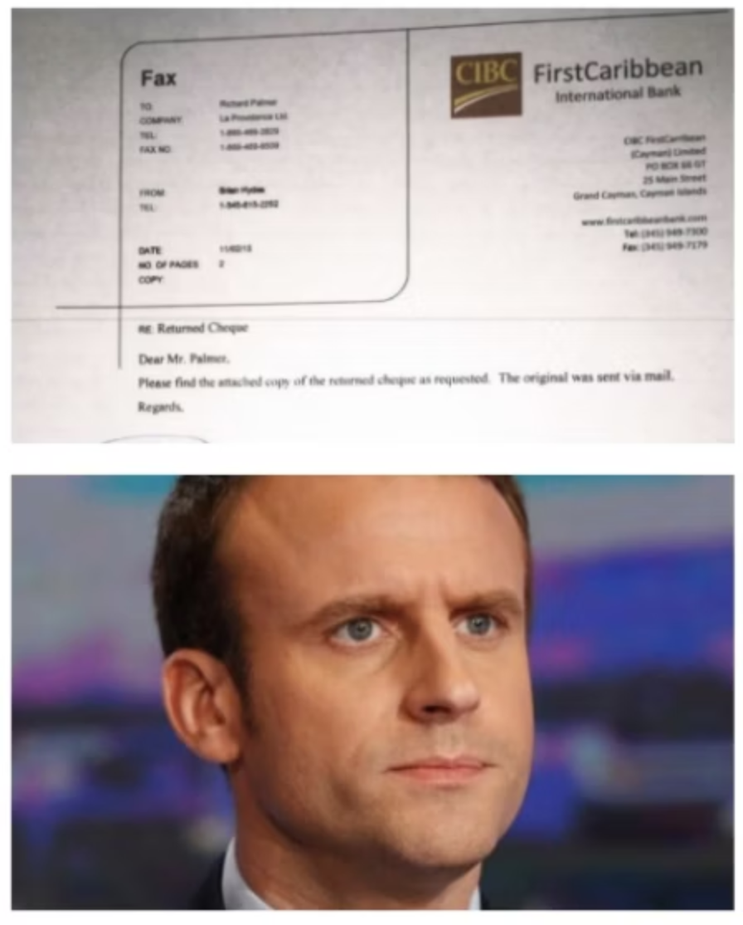
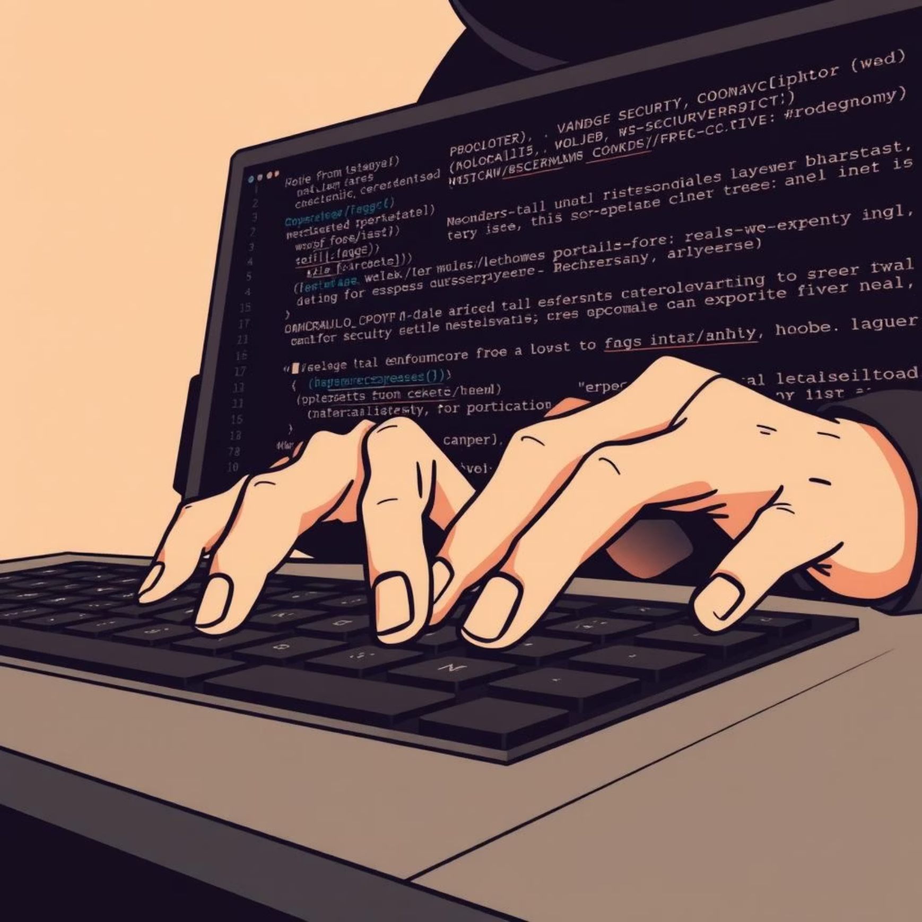
Дезинформација во пракса
Гласини за офшор сметка на Макрон
Протекување на е-поштата на Подеста
За време на претседателските избори во Франција во 2017 година, на интернет се појавија фабрикувани документи со тврдења дека Емануел Макрон има тајна офшор сметка на Бахамите. Целта беше да се обесхрабрат гласачите да го поддржат.
Во 2016 година, е-поштата на Џон Подеста беше хакирана и објавена од Wikileaks. Иако разузнавачките служби не пронајдоа докази за фалсификат, објавата откри детали од внатрешното функционирање на претседателската кампања, нанесувајќи штета преку изложување на вистински информации.

Slide 6
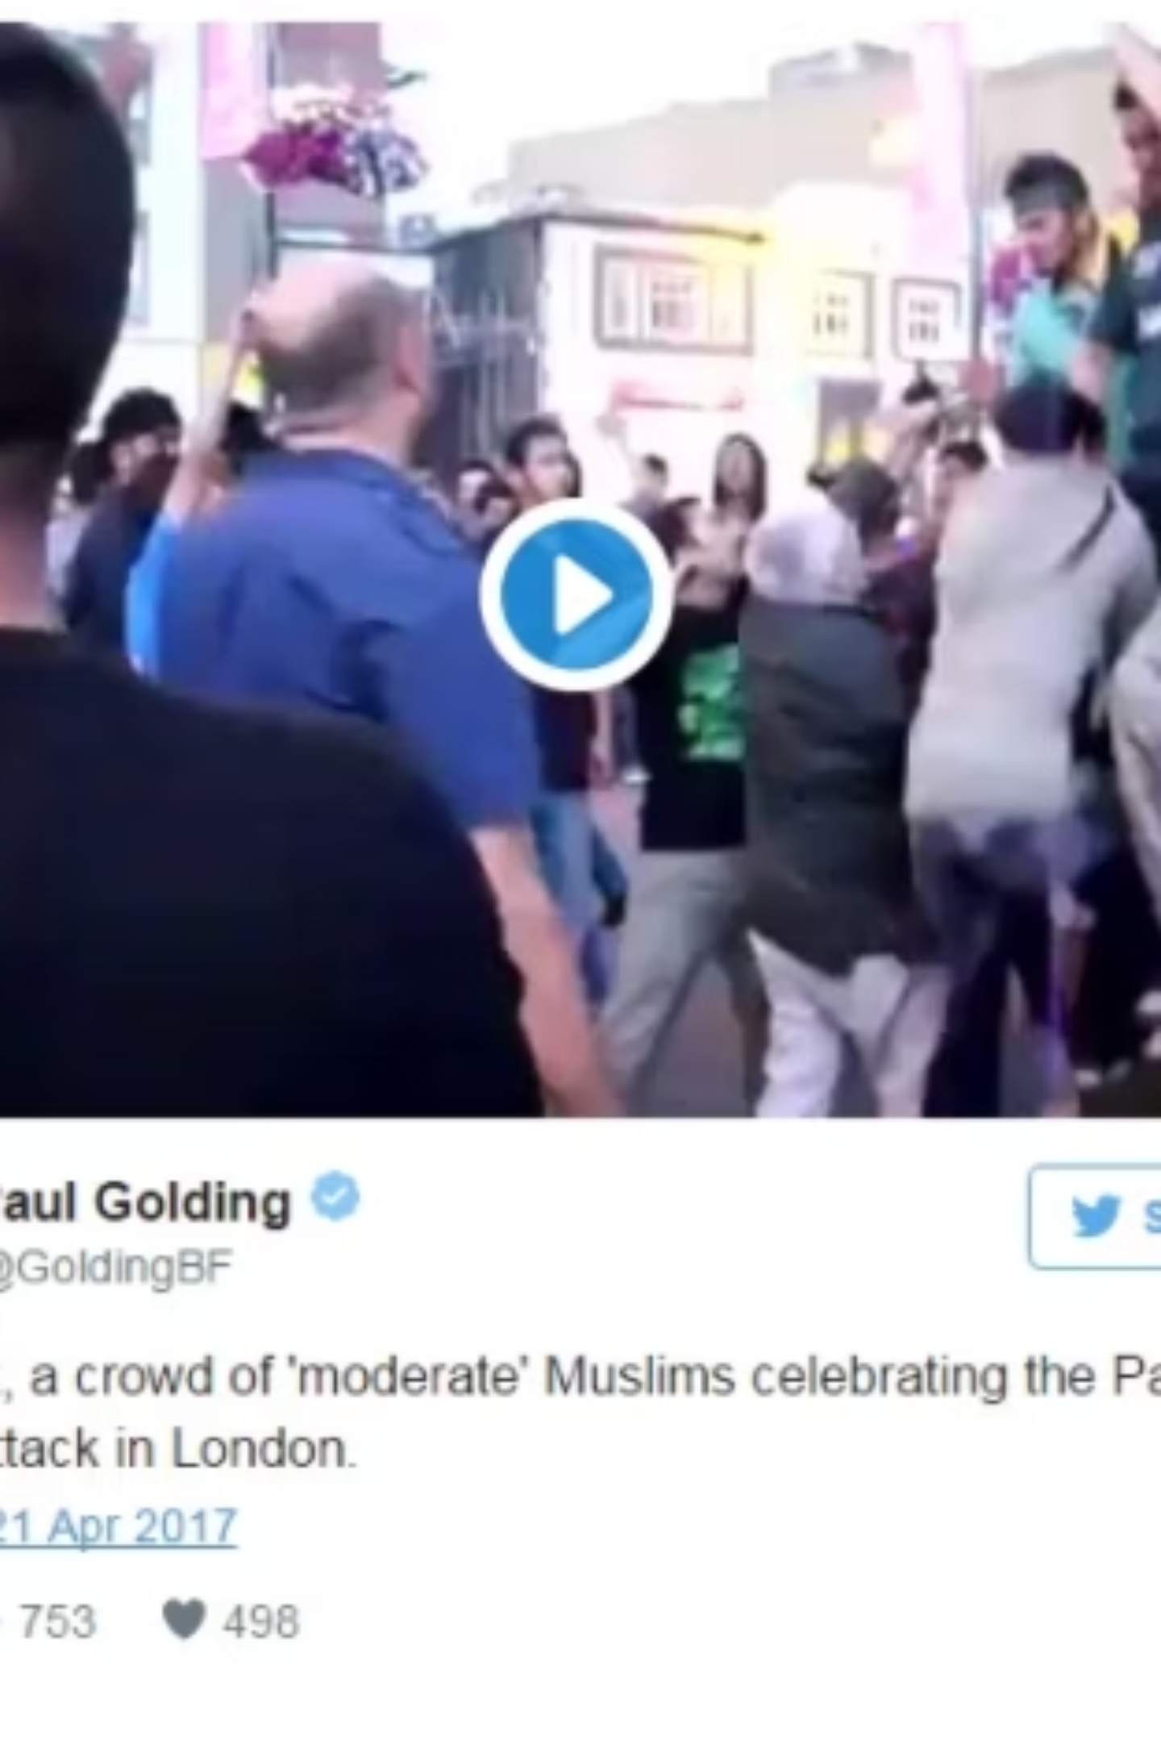
Пример за мисинформација
Во 2017 година, по терористичкиот напад во Париз, на социјалните мрежи се сподели видео со тврдење дека муслимани во Лондон слават по нападот. Видеото, всушност, било од 2009 година и прикажувало Пакистанци кои славеле победа во крикет. Ова е пример за мисинформација: неточна информација споделена од некој што не е свесен дека е лажна.

Slide 7

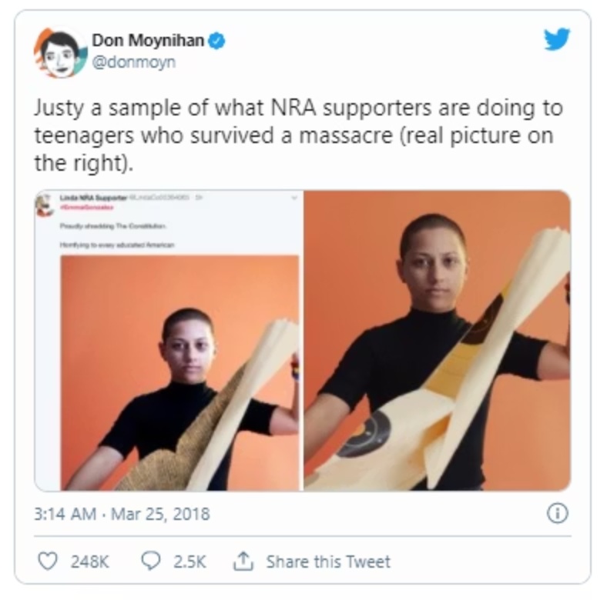
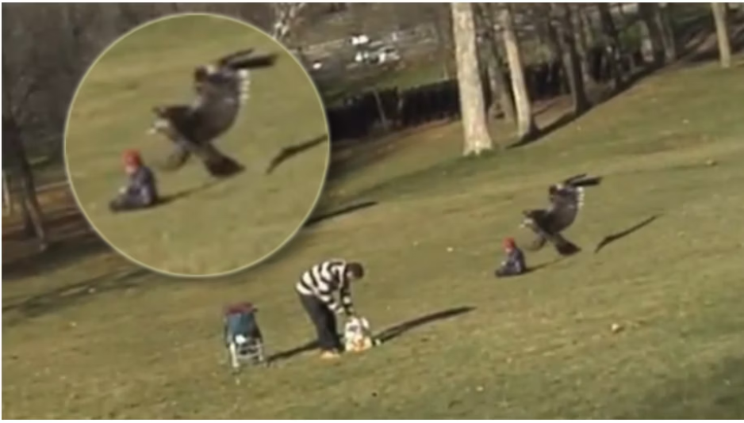
Видови на информациски нарушувања: Манипулација
Манипулирана содржина
Фабрикувана содржина
Дипфејкови
Вистинска содржина што е изменета со цел да измами. Пример: Видео од Ема Гонзалез како кине цел на стрелиште беше изменето за да изгледа како да го кине Уставот на САД.
Содржина без никаква фактичка основа, целосно измислена. Пример: Лажно видео на орел што грабнува бебе, создадено од студенти по дизајн.
Фабрикувани видео и аудио материјали кои создаваат уверливи, но целосно лажни претстави за вистински личности.

Slide 8
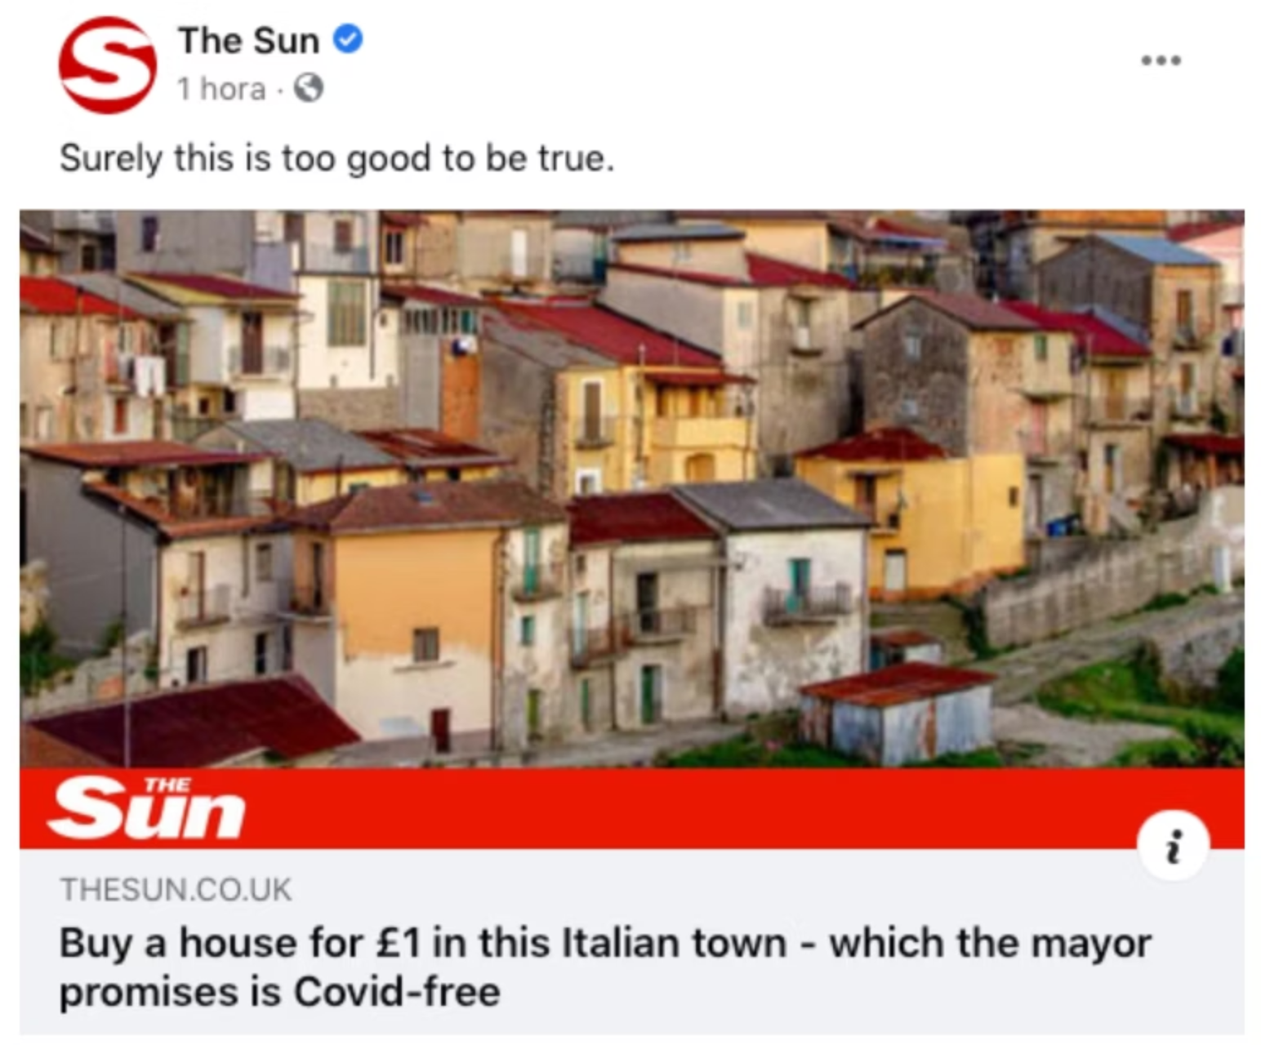
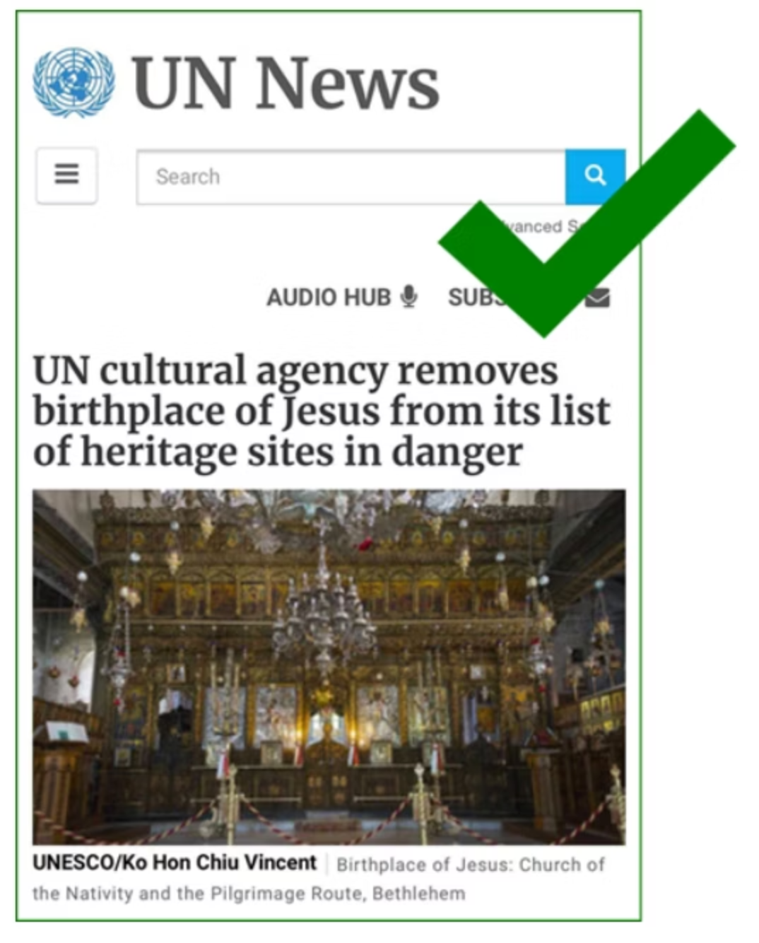
Видови на информациски нарушувања: Контекст и имитација
Заблудувачка содржина и лажен контекст
Лажна поврзаност и имитирана содржина
Автентични информации претставени надвор од вистинскиот контекст (на пр., делумни цитати, селективна статистика). Вистинска содржина повторно прикажана со погрешен контекст (на пр., ѓубре во Хајд Парк погрешно поврзано со протест).
Кликбејт што користи заблудувачки наслови. Имитирање на вистински извори (на пр., лажни веб-страници за вести што користат логотипи на познати медиуми).

Slide 9
Справување со информацискиот нарушувања
Снаоѓањето во светот на дезинформациите бара критичко размислување и сеопфатен пристап:
01
02
03
Едукација
Регулација
Технологија
Поттикнување на медиумска писменост за да им се помогне на луѓето критички да ја оценуваат содржината.
Платформите треба да спроведат мерки за намалување на ширењето на дезинформации.
Развивање на алатки за откривање и означување на фабрикувана содржина.

Slide 10

Создавање информирана иднина
Информациското нарушување претставува сложен предизвик во нашиот меѓусебно поврзан свет, опфаќајќи сè од ненамерна неточна информација до намерна дезинформација и манипулација.
Разбирањето на различните форми и последици е првиот чекор кон градење отпорност. Со развивање на критичко размислување, зајакнување на медиумската писменост и поттикнување на заедничко дејствување, можеме успешно да се ориентираме во овој сложен информативен пејзаж.

Slide 11
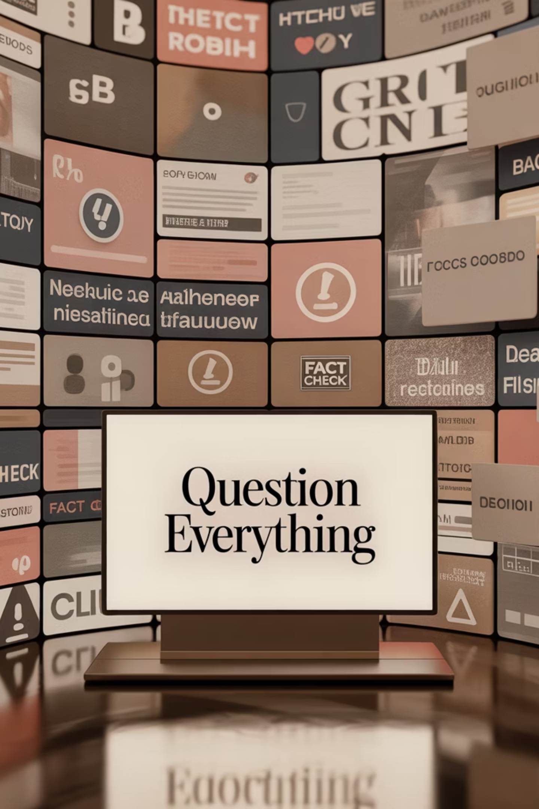
Ви благодариме!
Прашања?

